Slide 1
GOVERNO DO ESTADO
DE ALAGOAS
SECRETARIA DE ESTADO
DA INFRAESTRUTURA

Slide 3
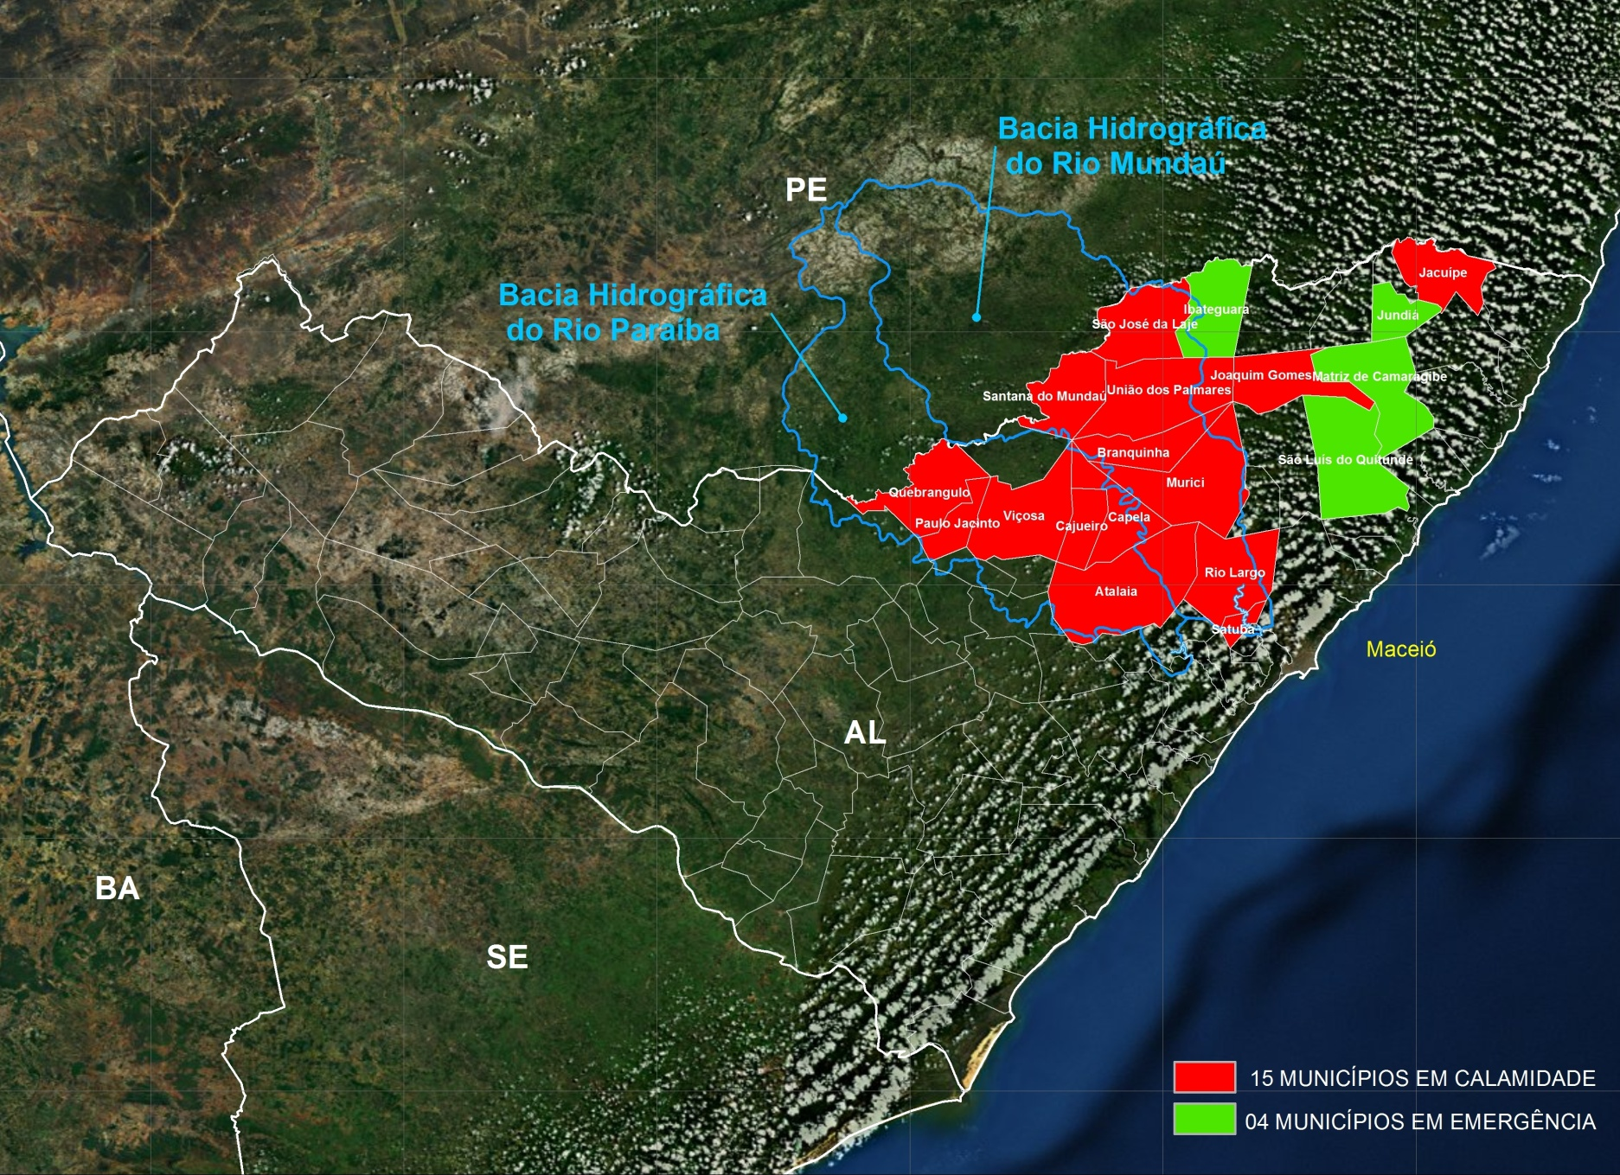
MAPA DA TRAGÉDIA
Enchentes 2010 – Rio Paraíba e Rio Mundaú
DECRETO 6.592 DE 19 DE JUNHO DE 2010.

Slide 4
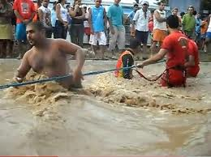
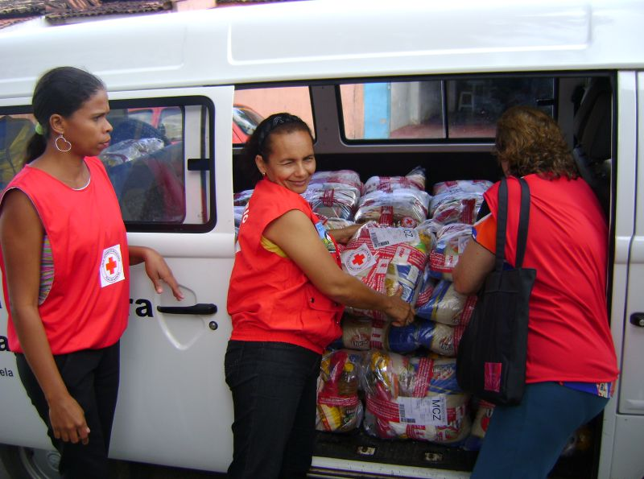
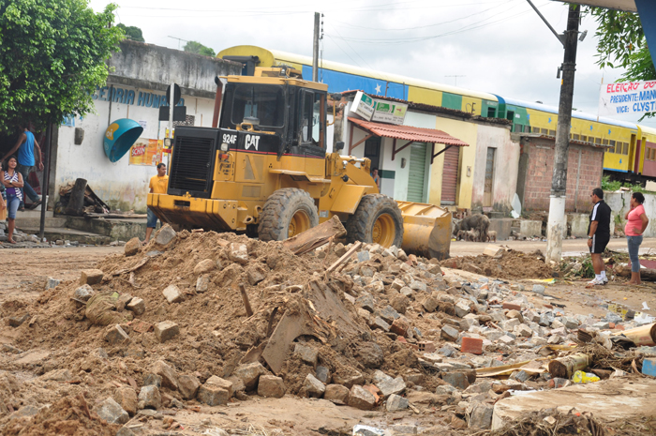
AÇÕES EMERGENCIAIS
Resgate das vítimas
Distribuição de donativos
Limpeza dos destroços

Slide 5
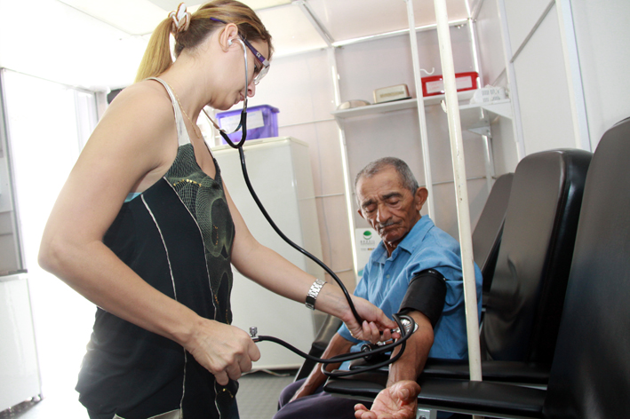
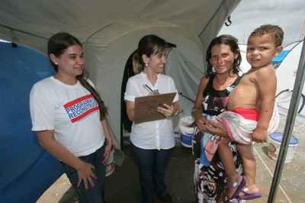
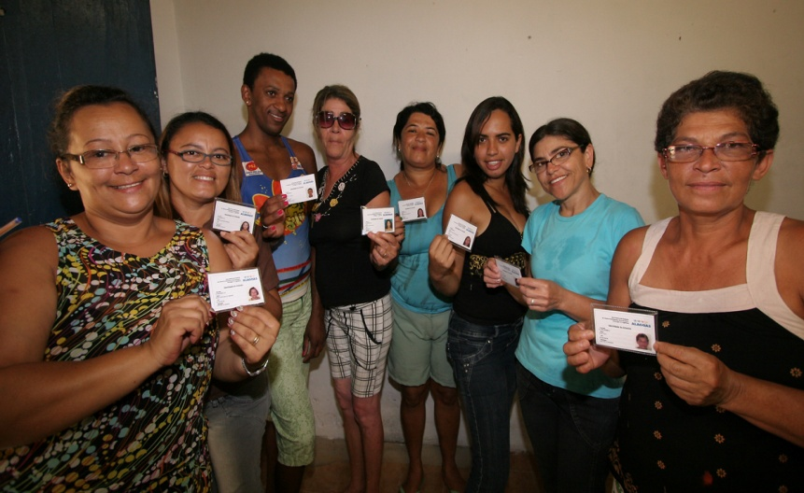
AÇÕES EMERGENCIAIS
Atendimentos de saúde
Cadastro das famílias
Documentação civil

Slide 6
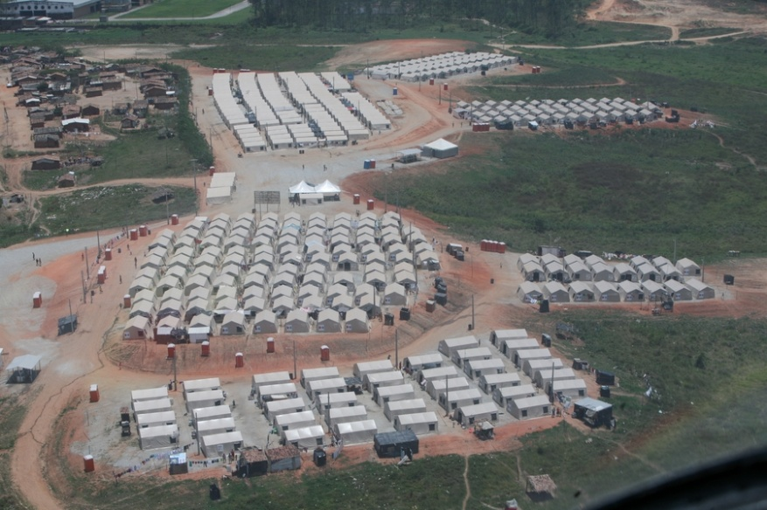
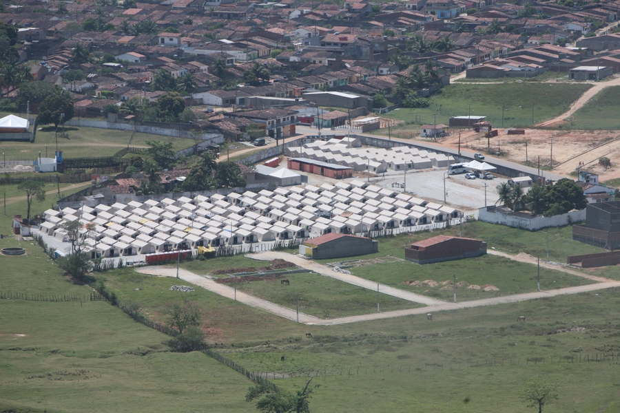
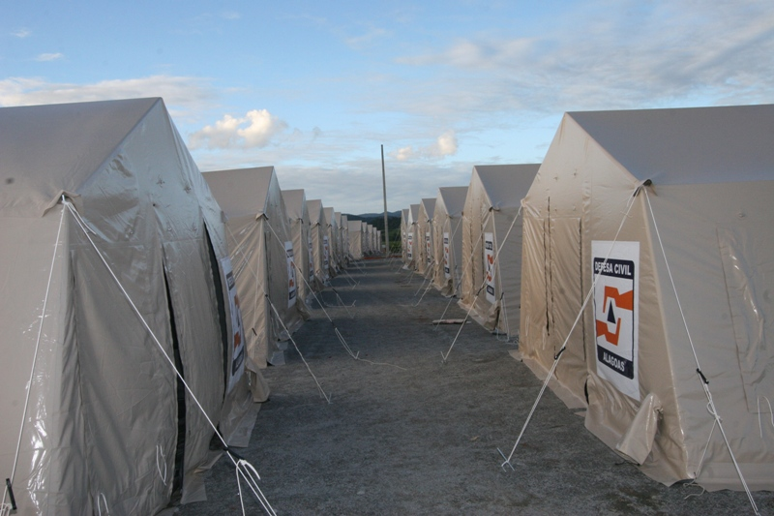
AÇÕES EMERGENCIAIS ACAMPAMENTOS PROVISÓRIOS
Murici
União dos Palmares
Murici

Slide 7
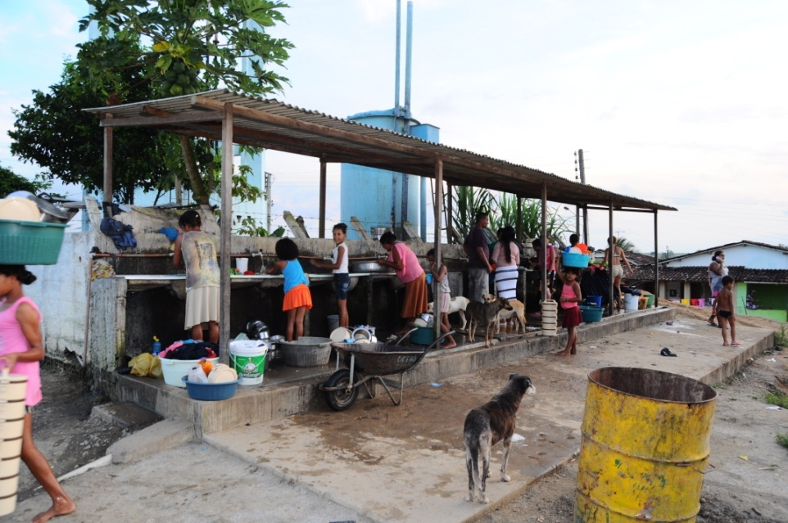
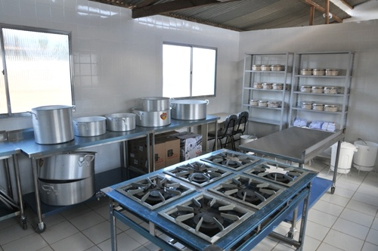
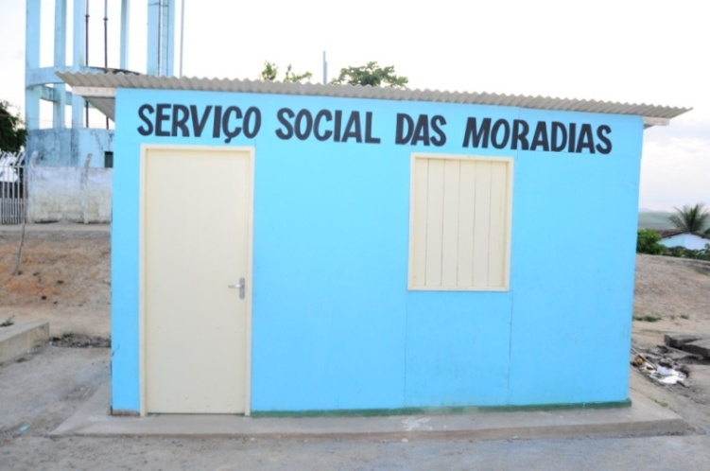
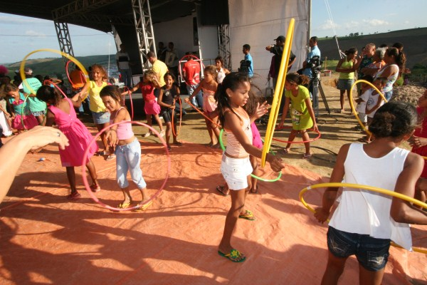
AÇÕES EMERGENCIAIS ACAMPAMENTOS PROVISÓRIOS
Cozinhas comunitárias
Lavanderias
e banheiros
comunitários
Serviço social
Ações sociais

Slide 8
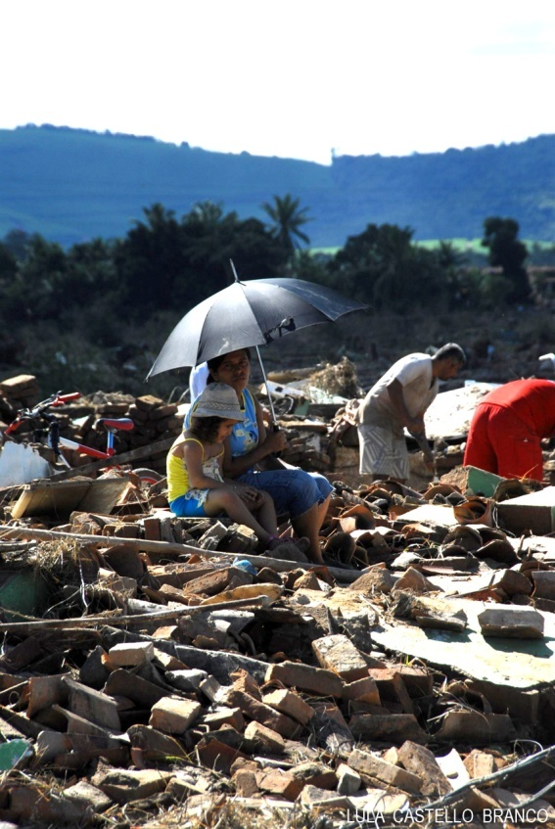
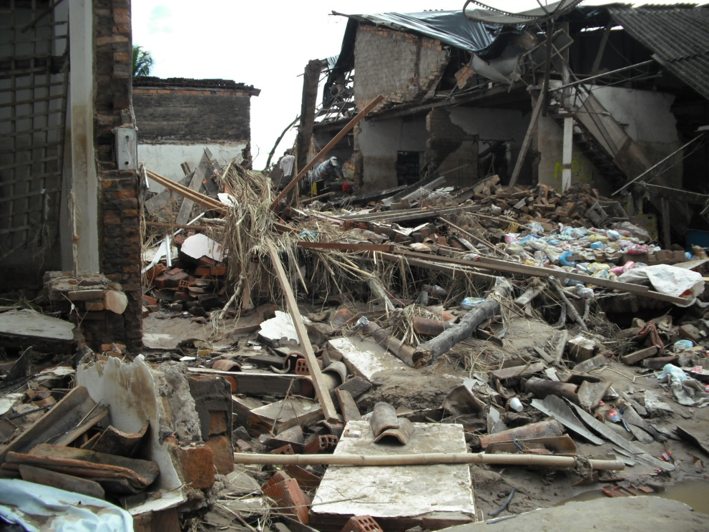
NÚMEROS DA TRAGÉDIA
Habitação
17.747 – UNIDADES HABITACIONAIS DESTRUÍDAS OU DANIFICADAS
69.679 - DESABRIGADOS/DESALOJADOS
FONTE: AVADAN (Avaliação de Danos – Defesa Civil)

Slide 9
INVESTIMENTOS
MINISTÉRIO DAS CIDADES
R$ 727.627.000,00 – PROGRAMA “MINHA CASA, MINHA VIDA”
MINISTÉRIO DA INTEGRAÇÃO
R$ 250.000.000,00 – INFRAESTRUTURA/DESAPROPRIAÇÃO

Slide 10
ESTRATÉGIAS DE AÇÃO RECONSTRUÇÃO DAS HABITAÇÕES
IDENTIFICAÇÃO E DESAPROPRIAÇÃO DE ÁREAS
ELABORAÇÃO DOS PROJETOS URBANOS
CRIAÇÃO DO COMITÊ DE ANÁLISE E APROVAÇÃO DOS PROJETOS
CONTRATAÇÃO DOS EMPREENDIMENTOS
DIAGNÓSTICO DA DESTRUIÇÃO
TIPOLOGIAS HABITACIONAIS VARIADAS (41m² - PADRÃO) e (60m² - PNE)

Slide 11
ESTRATÉGIAS DE AÇÃO PROJETOS URBANOS
Até 1100 uh
68% dos municípios
Construção de Unidades habitacionais em Municípios que perderam até 1100uh, com sua malha urbana preservada.
De 1100 a 5000 uh
16% dos municípios
Construção de Unidades habitacionais em larga escala em Municípios que perderam de 1100uh a 5000uh, com sua malha urbana parcialmente preservada.
RECONSTRUÇÃO DE CIDADES
16% dos municípios empreendimentos
Reconstrução de cidades em 03 municípios onde a destruição ocorreu em larga escala, deixando as cidades sem sua funcionalidade.

Slide 12
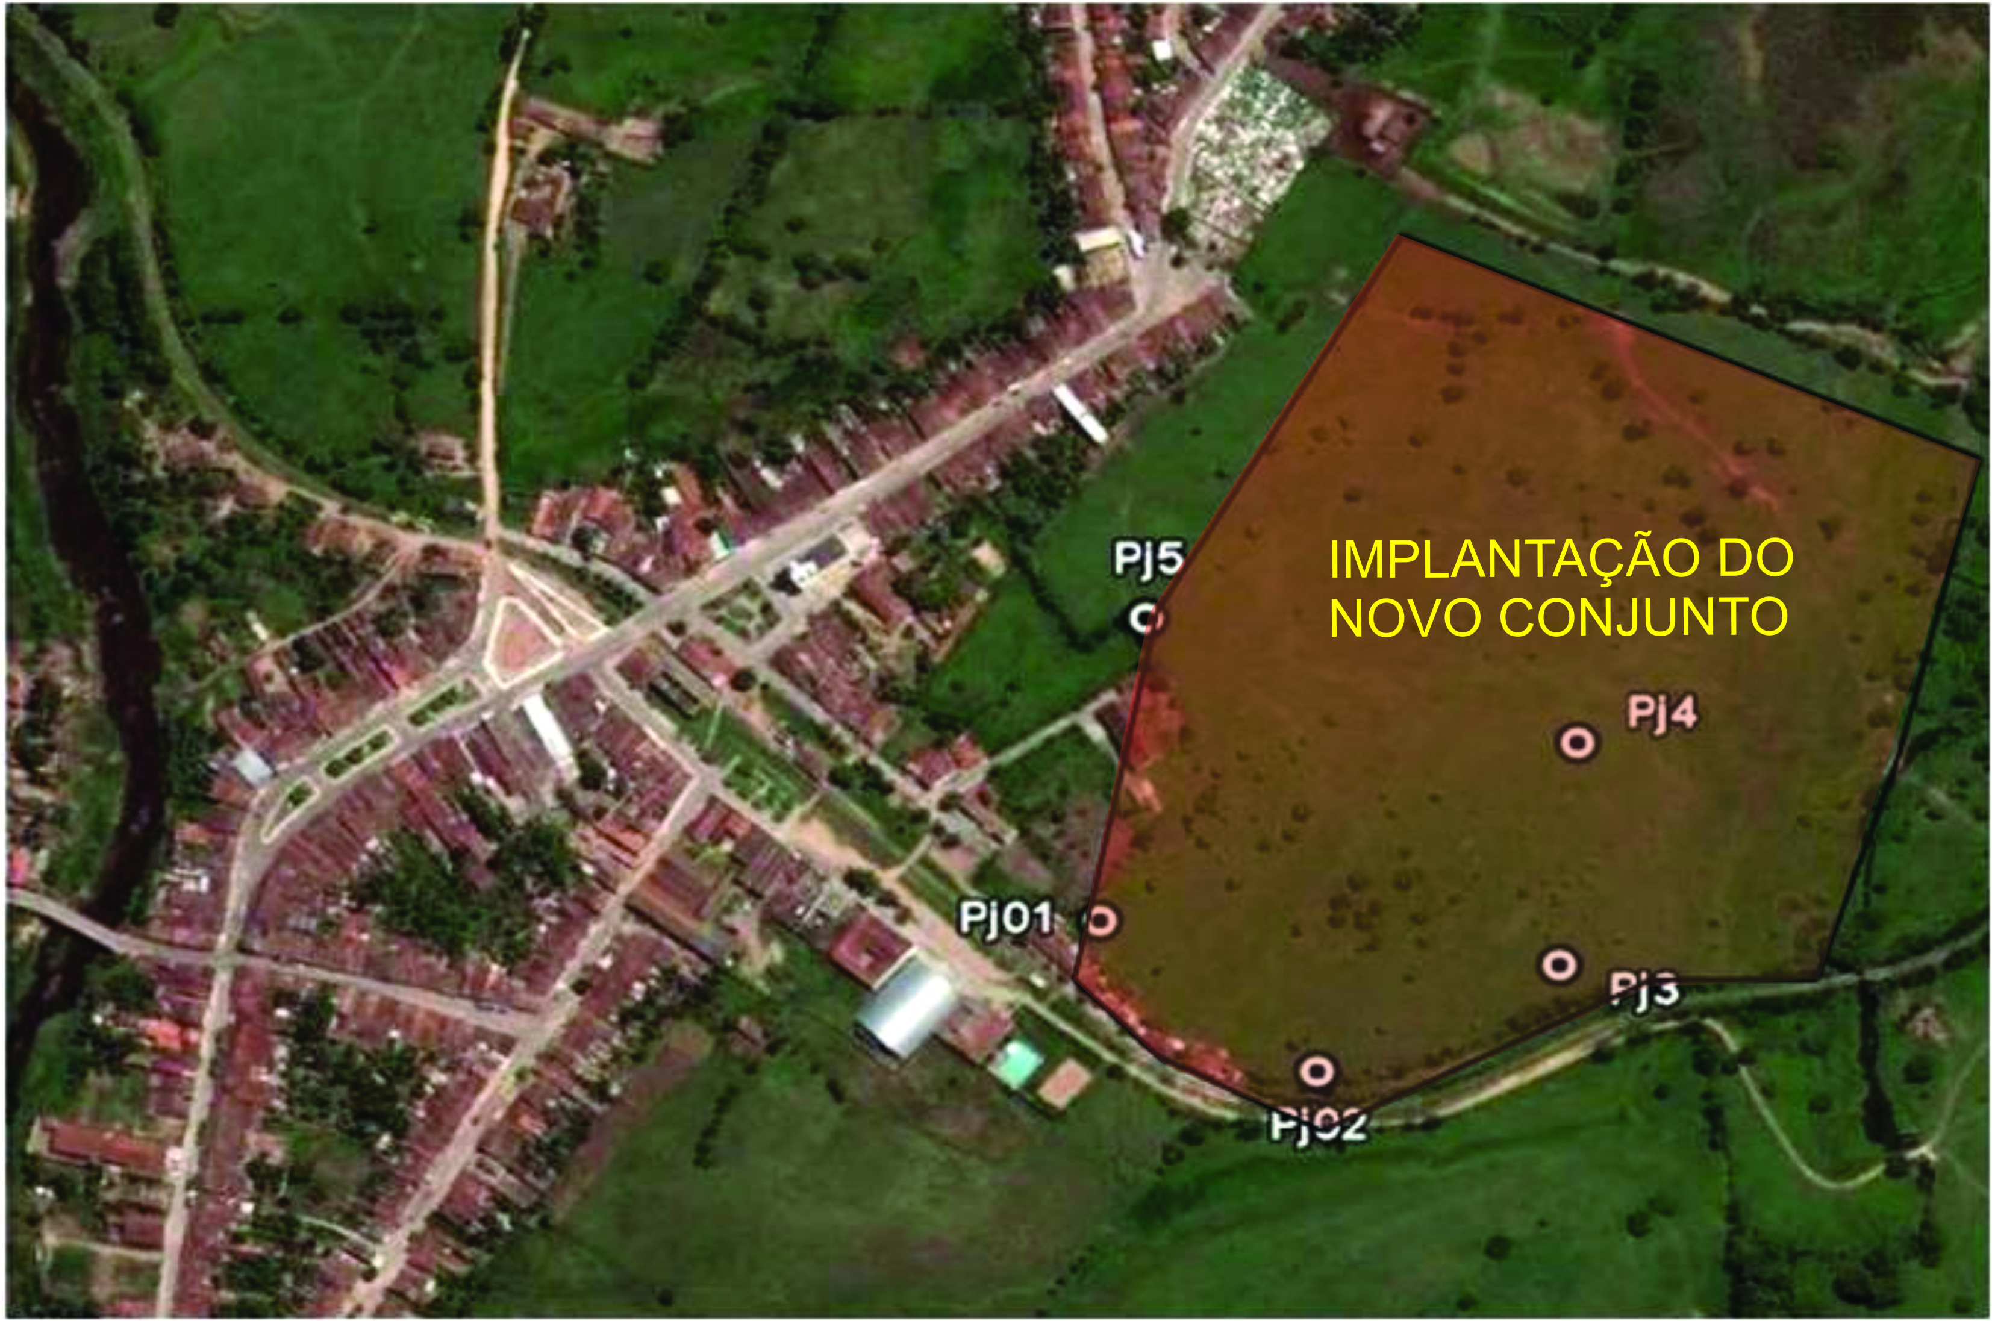
ESTRATÉGIAS DE AÇÃO PROJETOS URBANOS
Até 1100 uh
13 municípios
Construção de Unidades habitacionais em Municípios que perderam até 1100uh, com sua malha urbana preservada.
Área aprovada através de laudo da CPRM – Serviço Geológico do Brasil
Paulo Jacinto 442uh

Slide 13
ESTRATÉGIAS DE AÇÃO PROJETOS URBANOS
RES. SANTA INÊS – 442UH
RODOVIA AL-210
ÁREA DE
EQUIPAMENTOS
ÁREA COMERCIAL
ÁREA DE LAZER
MUNICÍPIO DE PAULO JACINTO

Slide 14
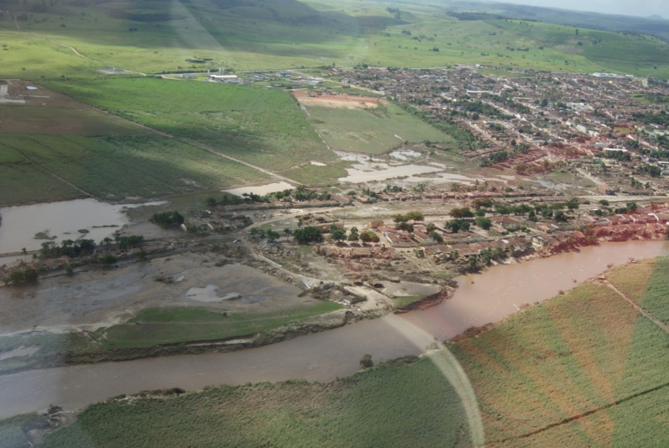
ESTRATÉGIAS DE AÇÃO PROJETOS URBANOS
De 1100
a 5000 uh
03 municípios
Construção de Unidades habitacionais em larga escala em Municípios que perderam de 1100uh a 5000uh, com sua malha urbana parcialmente preservada.
IMPLANTAÇÃO DO “NOVO CONJUNTO”
Área aprovada através de laudo da CPRM – Serviço Geológico do Brasil
14
Murici – 2328uh

Slide 15
ESTRATÉGIAS DE AÇÃO PROJETOS URBANOS
RES. OLAVO CALHEIROS NOVAIS – 1275UH
02 EMPREENDIMENTOS
(1275uh e 1053uh)
ÁREAS DE LAZER
SERVIÇOS
LOTES
COMERCIAIS
RODOVIA BR-104
ÁREA DE
EQUIPAMENTOS
MUNICÍPIO DE
MURICI

Slide 16
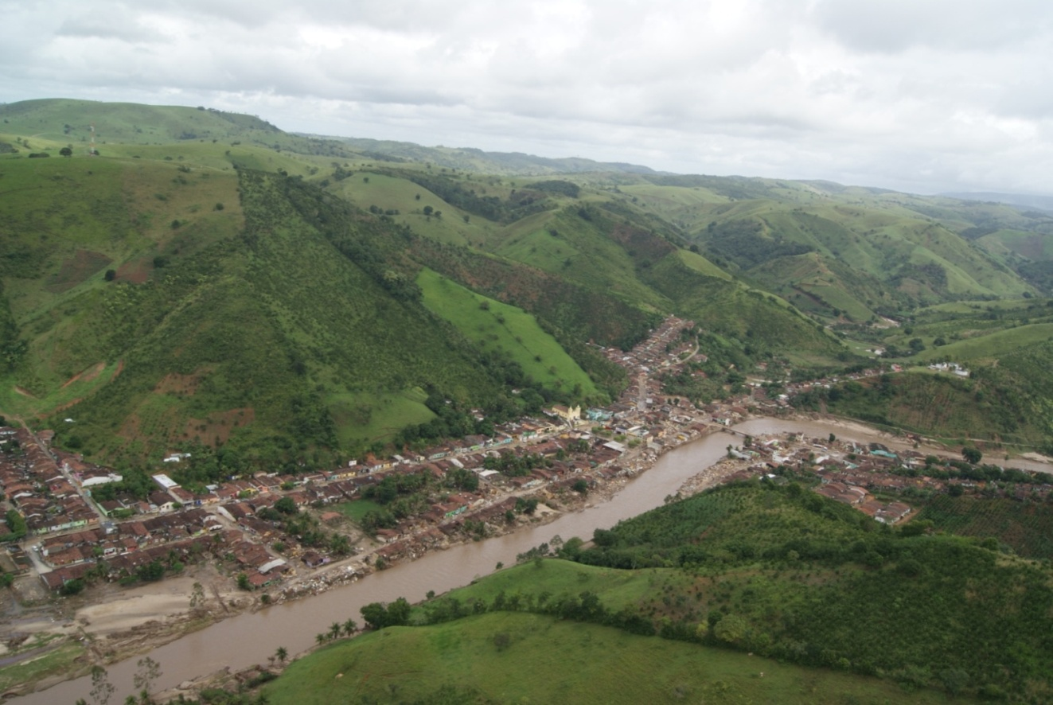
ESTRATÉGIAS DE AÇÃO PROJETOS URBANOS
RECONSTRUÇÃO DE CIDADES
03 municípios
Reconstrução de cidades em 03 municípios onde a destruição ocorreu em larga escala, deixando as cidades sem sua funcionalidade.
IMPLANTAÇÃO DA NOVA CIDADE
Área aprovada através de laudo da CPRM – Serviço Geológico do Brasil
Santana do Mundaú – 1261uh

Slide 17
ESTRATÉGIAS DE AÇÃO PROJETOS URBANOS
RES. SANTANA DO MUNDAÚ – 1261UH
VETOR DE
EXPANSÃO
SETOR HABITACIONAL
ÁREA DE
EQUIPAMENTOS
MIRANTE
ÁREA DE
EQUIPAMENTOS
ANTIGA
CIDADE
ÁREAS DE LAZER
CENTRO
ADMINISTRATIVO
MUNICÍPIO DE
SANTANA DO MUNDAÚ
SETOR COMERCIAL
ACESSO

Slide 18
COMITÊ DE ANÁLISE E APROVAÇÃO
DE PROJETOS
GOVERNO DO ESTADO DE ALAGOAS
SEINFRA
CAIXA ECONÔMICA FEDERAL
ELETROBRÁS DISTRIBUIÇÃO ALAGOAS
CASAL COMPANHIA DE SANEAMENTO DE ALAGOAS
IMA
INSTITUTO DO MEIO-AMBIENTE
AMA ASSOCIAÇÃO DOS MUNICÍPIOS ALAGOANOS
PREFEITURA MUNICIPAL
DECRETO 6.969 DE 21 DE JULHO DE 2010

Slide 19
RESULTADOS ALCANÇADOS
PELO PROGRAMA DA RECONSTRUÇÃO DAS HABITAÇÕES
RELOCAÇÃO DE FAMÍLIAS DE ÁREAS DE RISCO
MELHORIA NA QUALIDADE DE VIDA E INFRAESTRUTURA DA REGIÃO
AQUECIMENTO NO SETOR DA CONSTRUÇÃO CIVIL
GERAÇÃO DE EMPREGO E RENDA
CAPACITAÇÃO DE MÃO-DE-OBRA
ATRAÇÃO DE NOVOS INVESTIMENTOS

Slide 21
AGRADECIMENTOS
GOVERNO FEDERAL
GOVERNO DO ESTADO DE ALAGOAS
PREFEITURAS MUNICIPAIS DE ALAGOAS
CAIXA ECONÔMICA FEDERAL
DEFESA CIVIL
ELETROBRÁS – DISTRIBUIÇÃO ALAGOAS
CASAL – COMPANHIA DE SANEAMENTO DE ALAGOAS
IMA- INSTITUTO DO MEIO-AMBIENTE
AMA – ASSOCIAÇÃO DOS MUNICÍPIOS ALAGOANOS
ONG´S
SOCIEDADE CIVIL

Slide 22
CONTATO
MARISA TORRES PEREZ
Superintendente de Política Habitacional
SEINFRA/AL
marisa.perez@seinfra.al.gov.br
marisatperez@gmail.com
(82) 8833-3893
(82) 3315-3129

